Slide 2











Slide 3

¿Y ahora qué porras hago con Alexa?
Elena Salcedo - @esalcedoo
Cloud Solutions Specialist - AI Developer at Intelequia
David Rodríguez - @davidjrh
CTO at Intelequia | Azure MVP and Microsoft Regional Director

Slide 4
Agenda
¿Qué es Alexa?
Primeros pasos
Activando Skills
Automatización/Domótica
Desarrollando Skills
Entornos de negocio

Slide 5

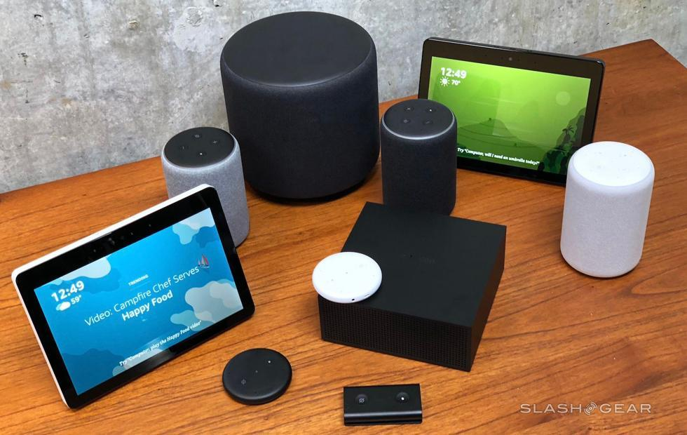

¿Qué es Alexa?
Alexa
Echo
Skill
Servicio de Amazon
Dispositivos (Smart Speakers)
“Apps” de Terceros
Notes:
https://altavozinteligente.es/blog/mejores-skills-alexa-espanol/

Slide 6
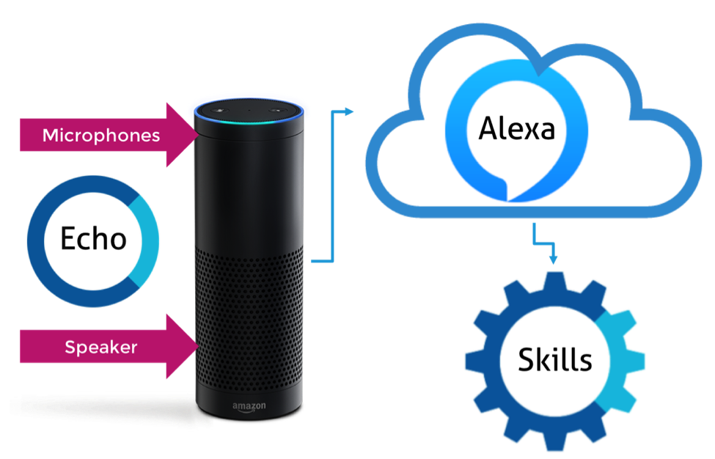
¿Cómo funciona?

Slide 7
Escenarios

Slide 8
Primeros pasos

Slide 9
Activando Skills

Slide 10
Automatización/Domótica

Slide 11
Desarrollo de Skills

Slide 12
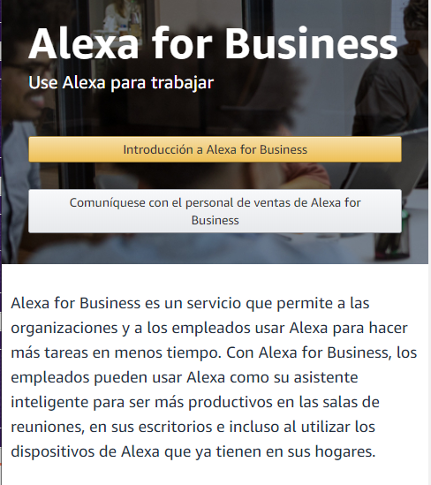
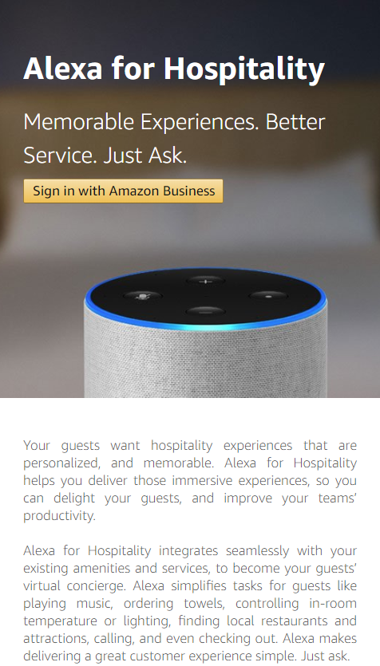
Entornos Empresariales

Slide 13
Referencias
Alexa Developer
https://developer.amazon.com/en-US/alexa
Alexa.NET
https://github.com/timheuer/alexa-skills-dotnet
Alexa + Azure Functions
https://levelup.gitconnected.com/build-your-first-alexa-skill-with-alexa-net-and-azure-functions-aa5a7ff75b55
Alexa + .NET BotFramework
https://www.nuget.org/packages/Bot.Builder.Community.Adapters.Alexa/

Slide 14
¿Y ahora qué porras hago con Alexa?
Elena Salcedo - @esalcedoo
Cloud Solutions Specialist - AI Developer at Intelequia
David Rodríguez - @davidjrh
CTO at Intelequia | Azure MVP and Microsoft Regional Director

